Slide 1
FAKULTAS EKONOMI DAN BISNIS
UNIVERSITAS ESA UNGGUL

Slide 9
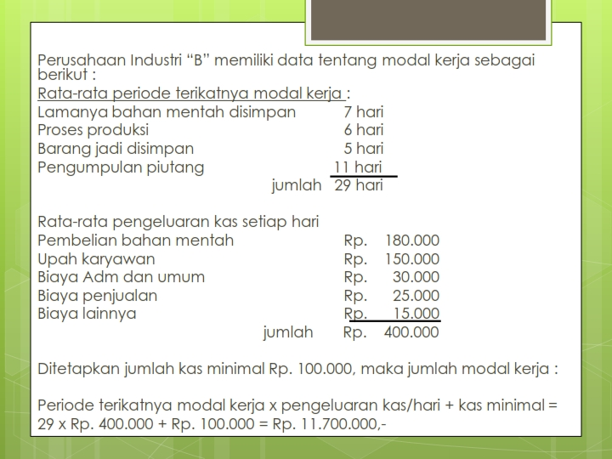

Slide 10
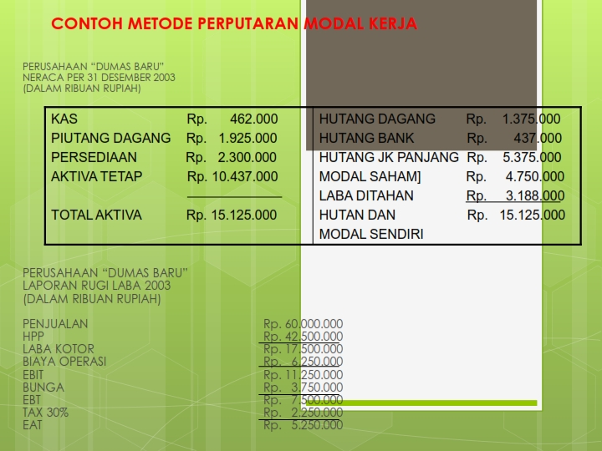

Slide 11
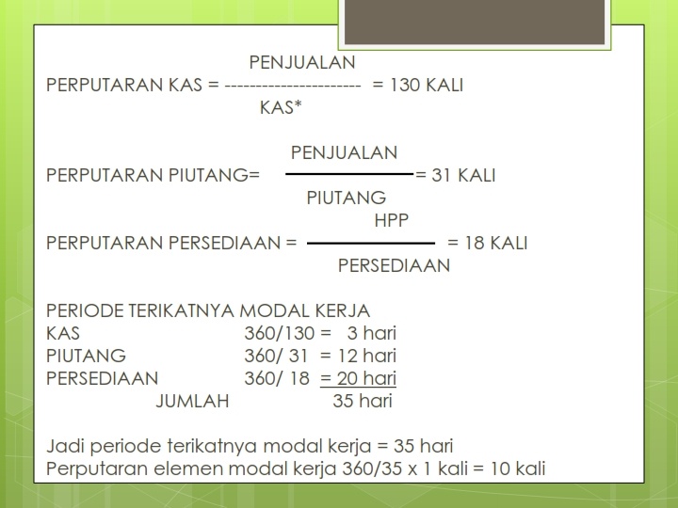

Slide 12
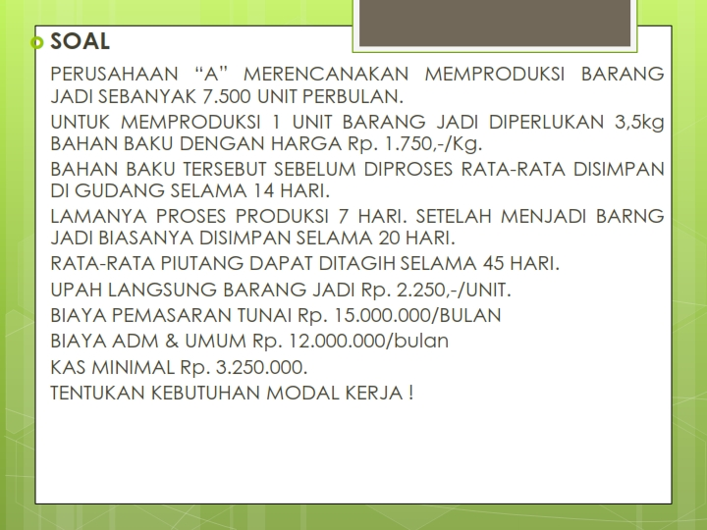

Slide 16
SEKIAN DAN TERIMA KASIH

